Slide 1

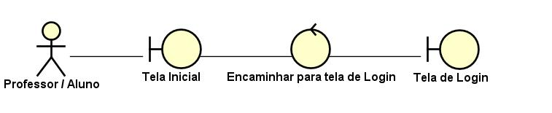
ESCOLHER PERFIL
Diagrama de Sequência
Atores: Aluno e Professor
Fluxo Principal
Na tela inicial usuário clica no seu respectivo perfil (Aluno ou Professor).
Sistema encaminha para a tela de login.
Caso de uso finalizado.
TELA INICIAL
Diagrama de Robustez

Slide 2
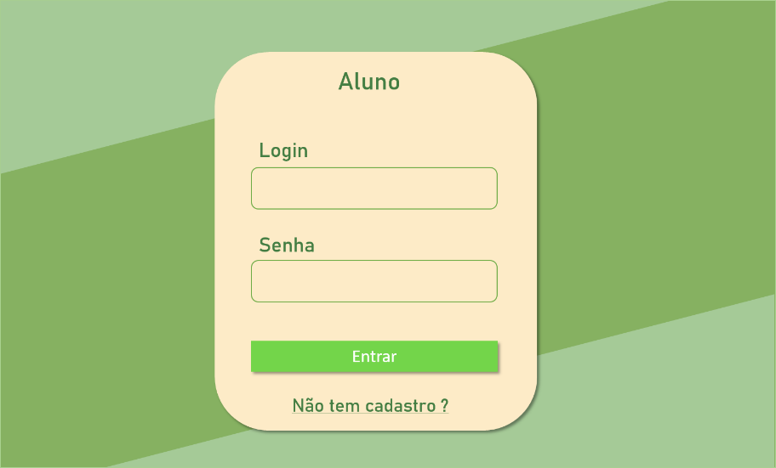

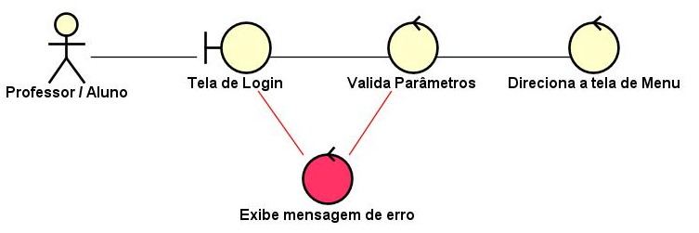
TELA LOGIN ALUNO
Diagrama de Sequência
LOGAR
Pré-requisito: Ter executado o caso de uso Escolher Perfil
Atores: Aluno e Professor
Fluxo Principal
Na tela Login Aluno/ Professor o usuário preenche Login e Senha. Após isso clicar em entrar.
Sistema valida parâmetros e direciona para a tela de menu.
Caso de uso finalizado
Fluxo Alternativo
A partir do passo 2 o sistema detectou erro (dados inválidos ou campos em branco) no campo Login ou Senha.
Sistema exibe mensagem de erro.
Retorna ao passo 1 do fluxo
TELA LOGIN PROFESSOR
MENSAGEM ERRO
Diagrama de Robustez
Usuário ou Senha incorretos

Slide 3
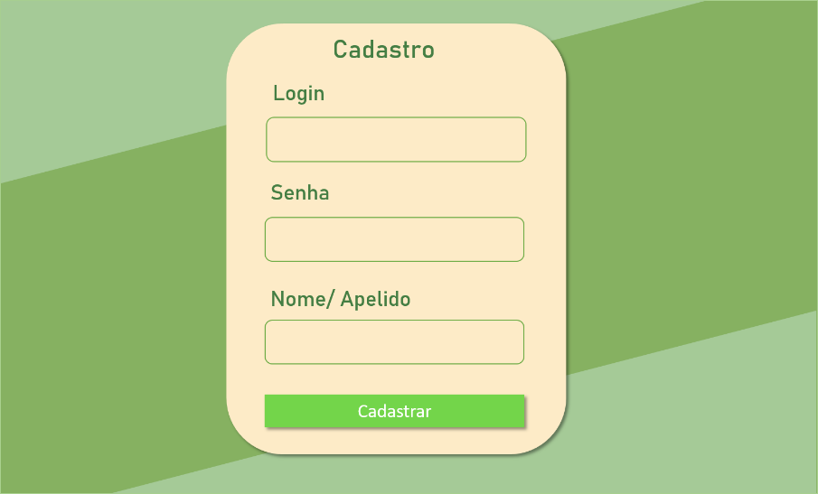
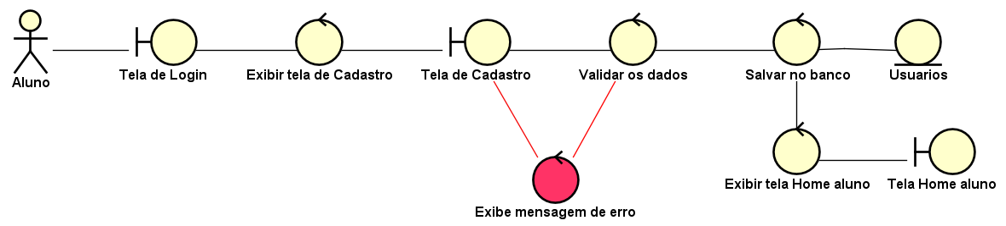
CADASTRAR ALUNO
Diagrama de Sequência
TELA LOGIN ALUNO
Pré-requisito: Ter escolhido o perfil Aluno. Olhar caso de uso Escolher Perfil
Atores: Aluno
Fluxo Principal
Na tela de Login aluno clica em “Não tem cadastro? ”
Sistema exibe tela de cadastro
Aluno preenche: Login, Senha e Nome/Apelido. Após isso clica em Cadastrar.
Sistema valida dados e exibe a tela home aluno
Caso de uso finalizado.
Fluxo Alternativo
A partir do passo 4 o sistema detectou erro (dados inválidos ou campos em branco) no campo Login, Senha ou Nome/ Apelido.
Sistema exibe mensagem de erro.
TELA DE CADASTRO
Diagrama de Robustez

Slide 4
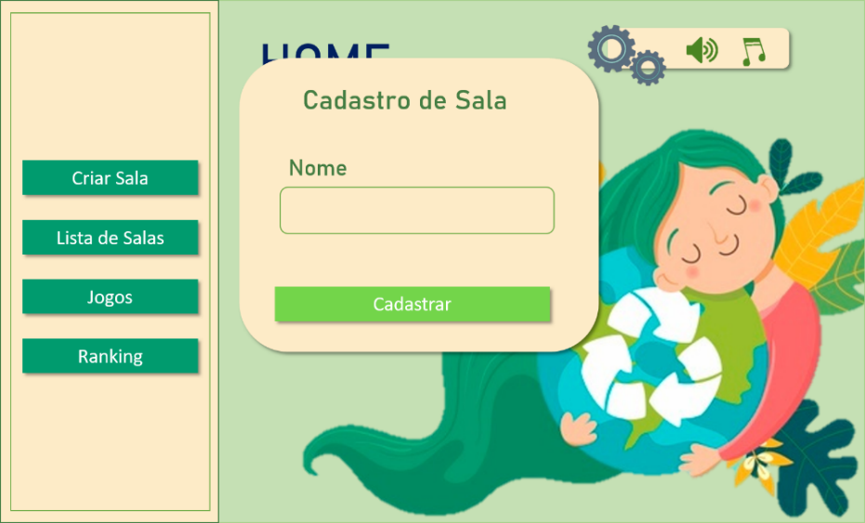
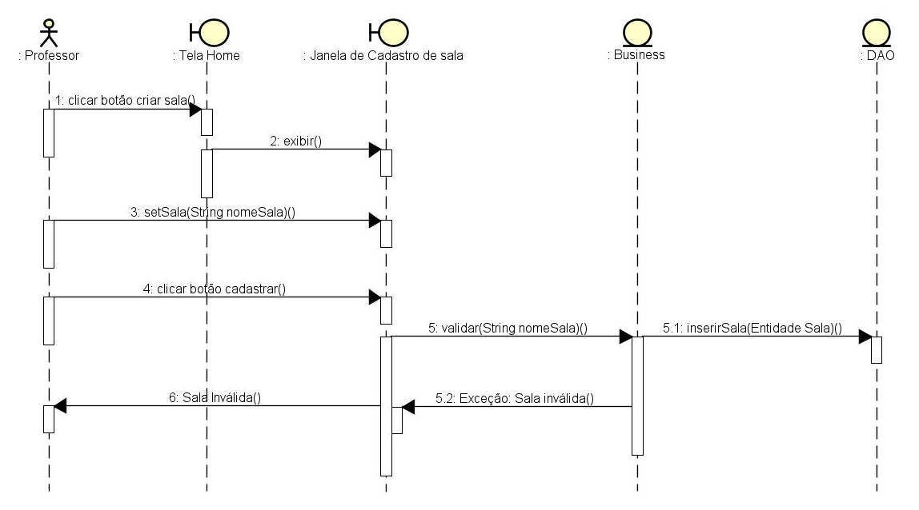

CADASTRAR SALAS
CADASTRAR SALAS
Diagrama de Sequência
Pré-requisito: Estar logado no Sistema.
Atores: Professor
Fluxo Principal
Professor clica no botão criar sala.
Sistema abre a janela de Cadastro de Sala.
Professor preenche o nome da Sala e clica em Cadastrar.
Sistema valida cadastro de Sala, gera chave de acesso e acionar caso de uso Edição de Sala
Caso de uso finalizado.
Fluxo Alternativo
A partir do passo 3 o sistema detectou erro (dados inválidos ou campos em branco) no campo Nome.
Sistema exibe mensagem de erro.
Retorna ao passo 3 do fluxo principal.
CADASTRAR SALAS
Nome de Sala inválido
Diagrama de Robustez
Preenche Nome
Validar cadastro
Salvar no banco
Sala
Clica no botão criar sala
Exibe janela de cadastro
Gerar chave de acesso
Aciona caso de uso edição de Sala
Exibe mensagem de erro

